Slide 1
м
Интернет-портфолио УЧИТЕЛЯ-ЛОГОПЕДА
Самодуровой Надежды Сергеевны
Р
Л
А
Ш
Детский сад «Радуга».
МБОУ «Краснолипьевская школа»

Slide 2
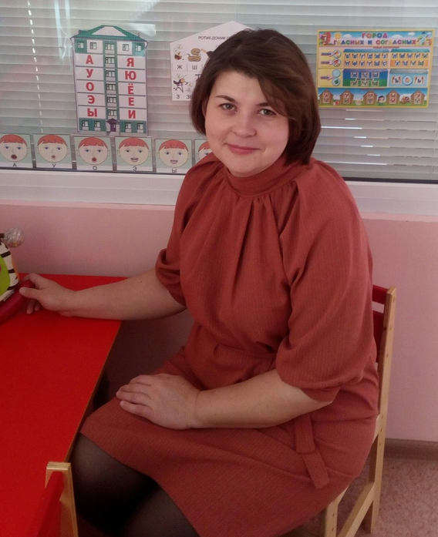
О
О
Самодурова Надежда Сергеевна- 19 ноября 1979 г.р
Учитель-логопед
Структурное подразделение дошкольного образования
Детский сад «Радуга» МБОУ «Краснолипьевская школа»
Л

Slide 3
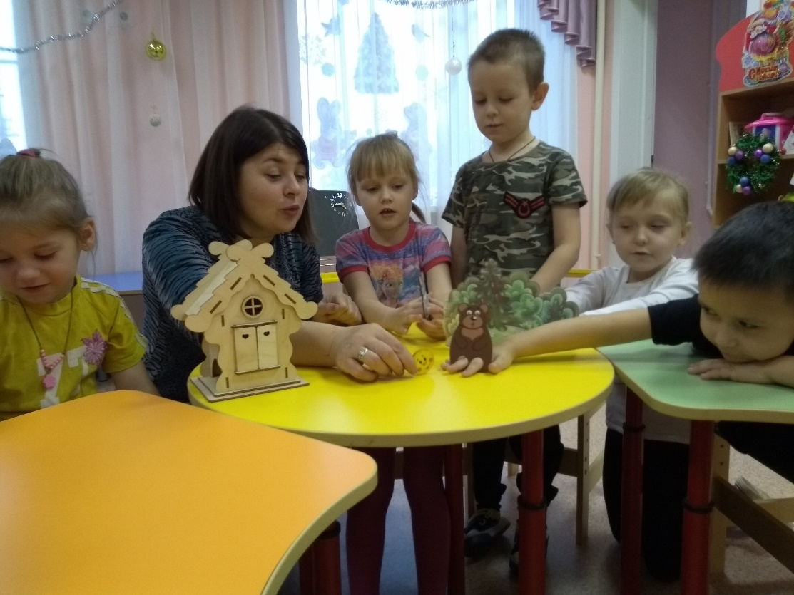
Мое педагогическое кредо:
«Отношение к детям — безошибочная мера духовного достоинства человека.»
Янка Брыль

Slide 4
Образование
1.Воронежское Областное Училище Культуры. По специальности Народное Хоровое Пение.
Получен диплом о среднем профессиональном образовании.
Присвоена квалификация- педагог организатор, руководитель народного хора. Год окончания 1998г.
2.Воронежский Государственный Педагогический Университет .
По направлению Специальное (дефектологическое)образование, профиль «Логопедия».
Год окончания 2019г.
Общий стаж: 18 лет.
Стаж в занимаемой должности 2 года.

Slide 5
Л
С
М
А

Slide 6
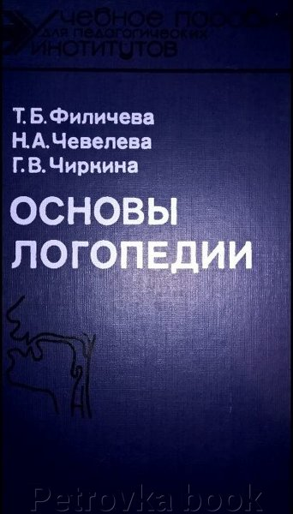
Программно - методическое обеспечение:
Образовательная:
образовательная программа ДОУ, разработанная на основе образовательной программы дошкольного образования «От рождения до школы» под редакцией Н.Е.Вераксы,М.А.Васильевой,Т.С.Комаровой.
Коррекционная:
Филичева Т.Б., Чиркина Г.В., Туманова Т.В. –"Обучение и воспитание детей с фонетико-фонематическим недоразвитием".
Диагностический материал:
Диагностические методики Волковой Г.А., Стребелевой Е.А.

Slide 7
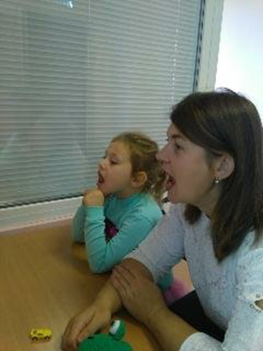
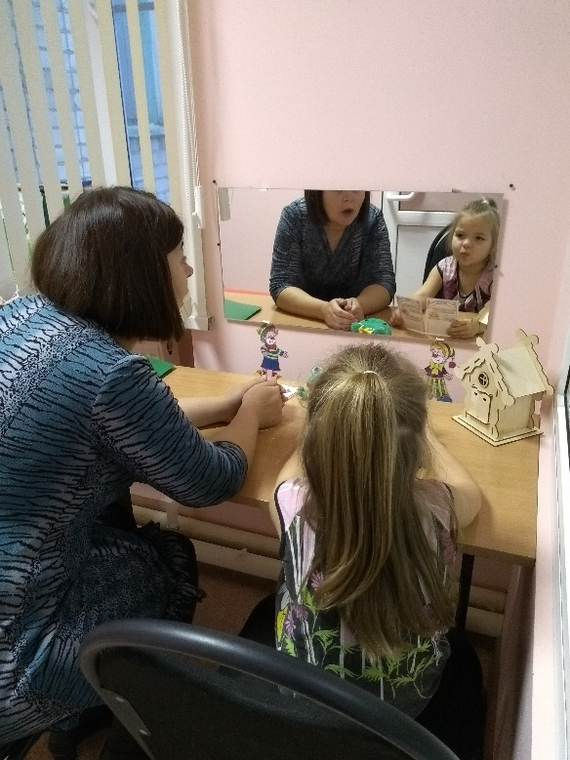
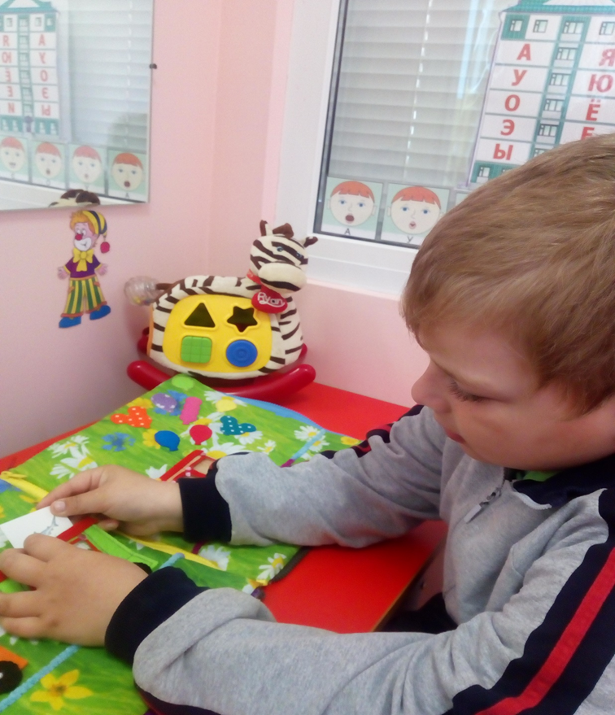
Коррекционные занятия на Логопункте проводятся в индивидуальной
Коррекционные занятия на Логопункте проводятся в индивидуальной форме

Slide 8
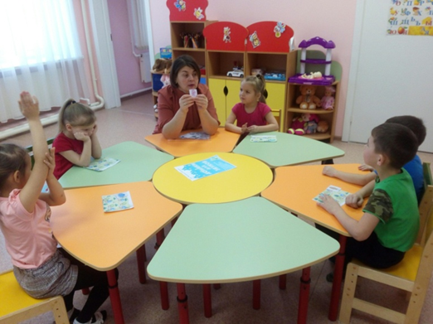
и групповой форме

Slide 9
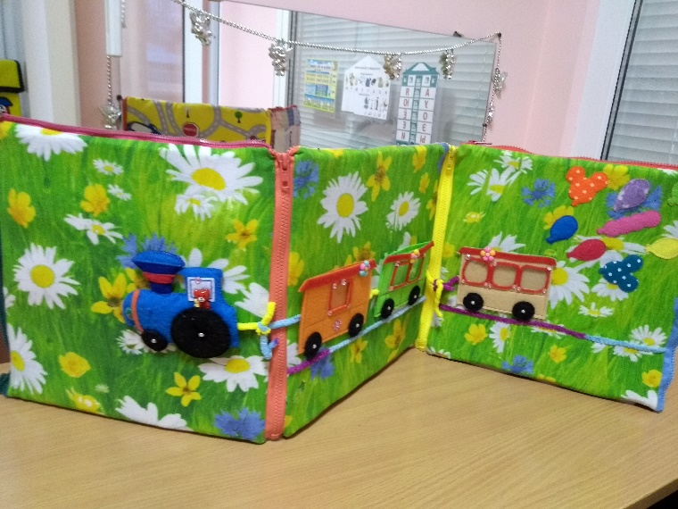
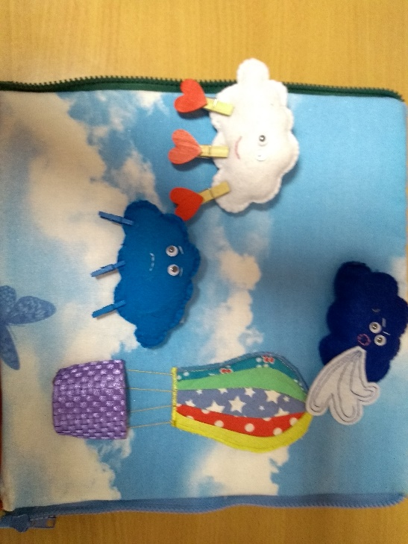
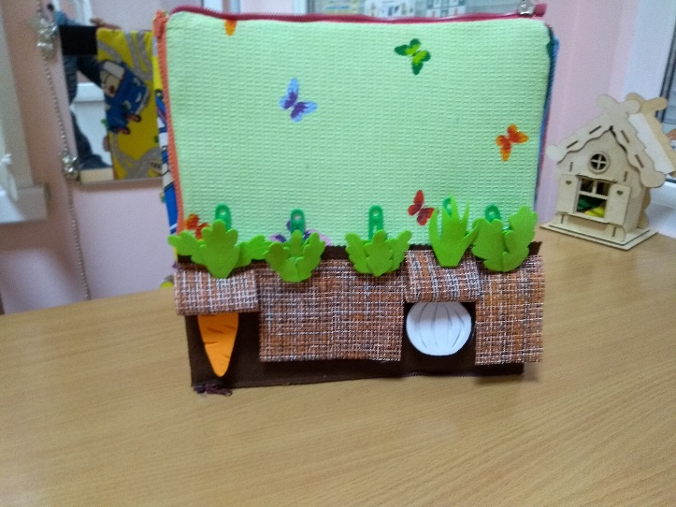
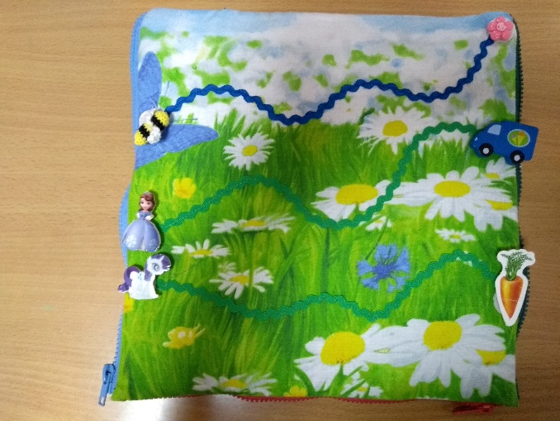
Мои разработки.
Авторское многофункциональное
коррекционно-развивающее пособие
"Говорушкин кубик".

Slide 10
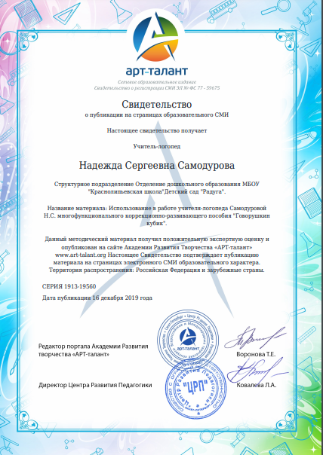
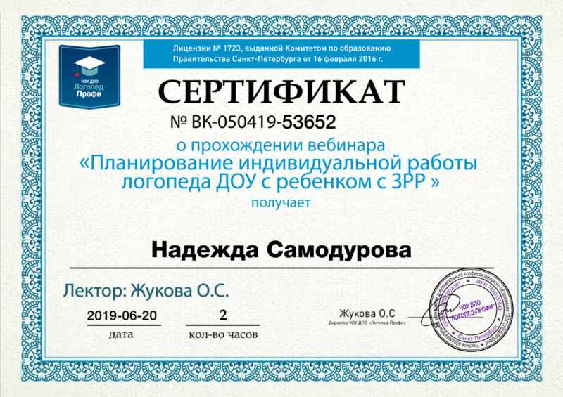
Л
С
М
А

